Slide 1
Filmes clássicos
Danilo Correia Reis da Silva

Slide 2
menu Poderoso Chefão No silêncio da noite Homens e uma sentença Tempos modernos

Slide 3
Qual a importância dos filmes na sociedade?

Slide 4
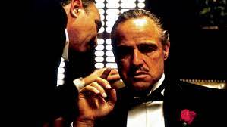
The Godfather

Slide 5
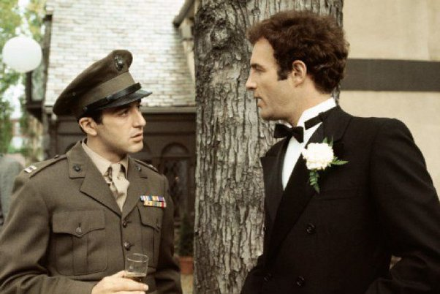

Slide 6
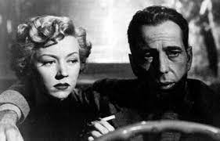
No silêncio da noite

Slide 7
No silêncio da noite

Slide 8
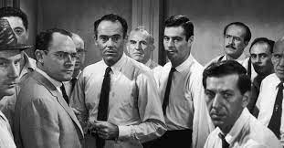
Homens e uma sentença

Slide 9
Homens e uma sentença

Slide 10
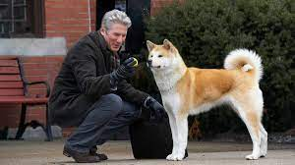
Sempre ao seu lado

Slide 11
Sempre ao seu lado

Slide 12
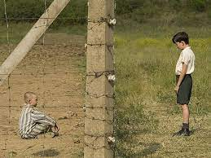
O menino do pijama listrado

Slide 13
O menino do pijama listrado

Slide 14
Conclusão

Slide 15
Bibliografia

